Slide 1
論文輪講
Time-Weighted Frequency Domain Representation for Anomalous Sound Detection
ー異常音検知のための時間重み付き周波数領域表現ー
2025年11月14日
植木研究室 8125517 柴崎陸

Slide 2

Agenda
Tokyo University of Science
01
02
03
04
論文を選んだ理由
研究背景・目的
手法
結果・結論

Slide 3
Agenda
Tokyo University of Science
01
02
03
04
論文を選んだ理由
研究背景・目的
手法
結果・結論

Slide 4
論文を選んだ理由
Tokyo University of Science
自分の研究との関連性
自分：CNNアンサンブル学習による沸騰音の発生検知
発表論文：異常音検知のための時間重み付き周波数領域表現
結構使えそう
自分の研究への活用可能性
周波数により重み付けした特徴量を使用することで，沸騰開始点近傍の検知に活用できるかも
4

Slide 5
Agenda
Tokyo University of Science
01
02
03
04
論文を選んだ理由
研究背景・目的
手法
結果・結論

Slide 6
研究背景・目的
Tokyo University of Science
背景
異常音検知の用途
異常データはほとんど見られない
ex）工場設備・機械監視，，
既存手法の課題
深層学習ベース（AE, MobileNet）→ 高精度だがパラメータ数・計算量が大きい
Mean-GMM・Max-GMM → 軽量だがデータの分布によって性能が不安定になる
※GMM（ガウス混合モデル）：データセット全体を有限個のガウス分布の組み合わせで表現され，正常データのみで学習させ，異常検知するモデル．Meanはスペクトログラムの時間を平均して入力，Maxは周波数の最大フレームを入力して学習する
目的
機械ごとに異なる時間-周波数特性に適応できる軽量な周波数表現を設計し，GMMのみで高精度な教師なし異常検知を実現する
log-Melスペクトログラムの時間方向の集約方法を工夫
強いフレームほど重みを書けた時間プーリング and その重みをMean-Max間調節
6

Slide 7
Agenda
Tokyo University of Science
01
02
03
04
論文を選んだ理由
研究背景・目的
手法
結果・結論

Slide 8
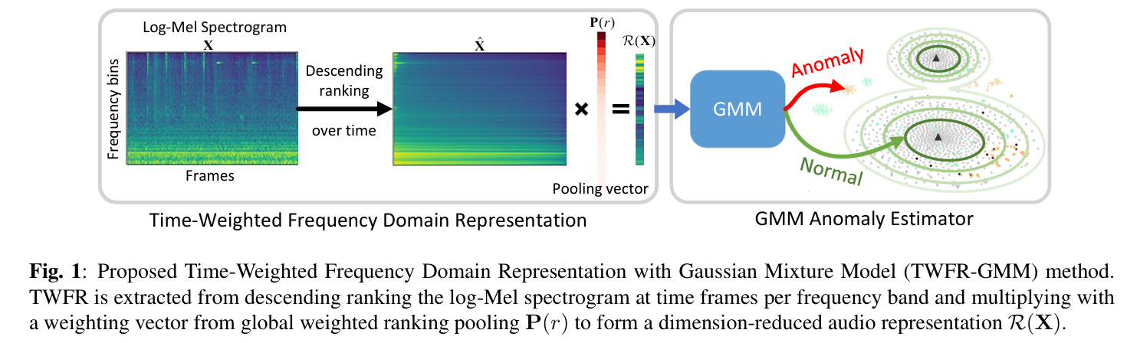
手法
Tokyo University of Science
時系列重み付き周波数領域表現（TWFR）＋GMM
8
Notes:
正規化（Normalization）：データを平均0、分散1のスケールに変換．
↓
テスト時にも同じスケーリング
・少ないビット（8bit）の場合，256クラスに1-hotベクトル化
人間の耳は、小さい音の違いには敏感だが、大きな音の違いには鈍感（対数的な感覚）という特性がある．
人間の聴覚感度に近づけた変換をするのは、機械が「人間にとって意味のある音の違い」に注目し、学習しやすくするため．結局，人間の聴覚が特徴をとらえるのに最適ということか

Slide 9



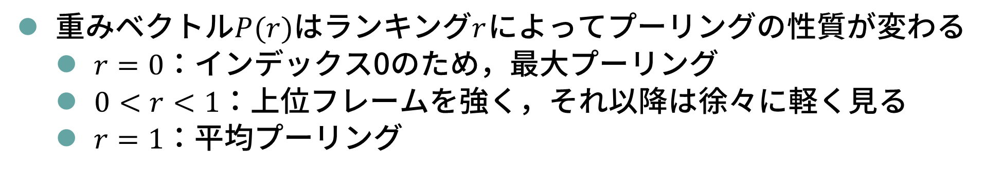
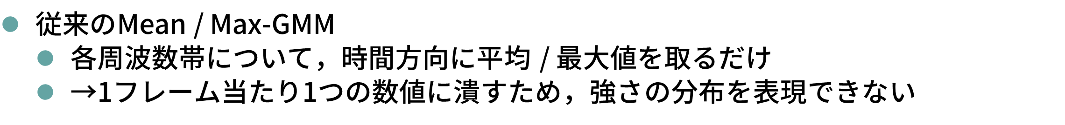
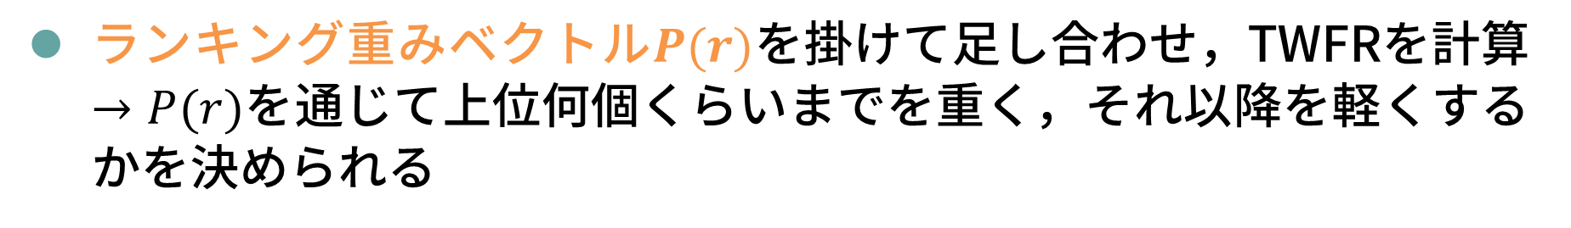
手法
Tokyo University of Science
TWFRの詳細
$従来の$Mean / Max-GMM
各周波数帯について，時間方向に平均 / 最大値を取るだけ
→1フレーム当たり1つの数値に潰すため，強さの分布を表現できない
TWFRでは，
各周波数帯$m$について，時間フレームをエネルギーの大きい順にソート
ランキング重みベクトル$P(r)$を掛けて足し合わせ，TWFRを計算
$→P(r)を$通じて上位何個くらいまでを重く，それ以降を軽くするかを決められる
重みベクトル$P(r)はランキングr$によってプーリングの性質が変わる
$r=0$：インデックス0のため，最大プーリング
$0<r<1$：上位フレームを強く，それ以降は徐々に軽く見る
$r=1$：平均プーリング
この重み$r$は、GMM訓練フェーズに先立って0~1の間で探索して決定する
9
Notes:
TWFR は，「強いフレームが上位何個まで続くか」「弱いフレームがどれくらい混ざるか」 という エネルギー分布の形 を重み付きで反映できるため， Mean / Max よりも機械ごとの典型的な周波数分布をコンパクトに表現できる

Slide 10
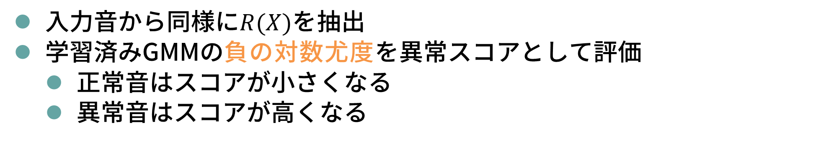
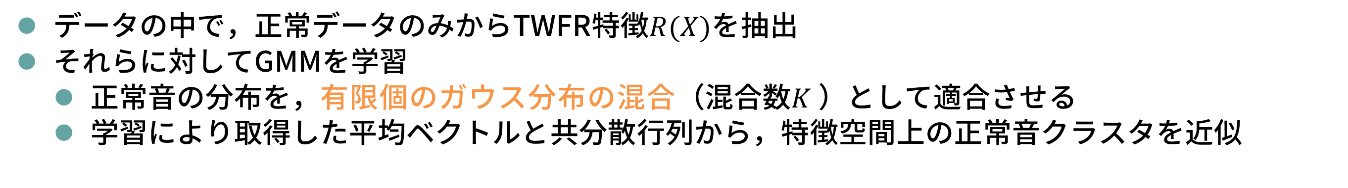
手法
Tokyo University of Science
GMMによる異常度推定
学習時
データの中で，正常データのみからTWFR特徴$R(X)を$抽出
それらに対してGMMを学習
正常音の分布を，有限個のガウス分布の混合（混合数$K$）として適合させる
学習により取得した平均ベクトルと共分散行列から，特徴空間上の正常音クラスタを近似
テスト時
入力音から同様に$R(X)を$抽出
学習済みGMMの負の対数尤度を異常スコアとして評価
正常音はスコアが小さくなる
異常音はスコアが高くなる
10

Slide 11
手法
Tokyo University of Science
実験条件
データセット
DCASE 2022 Challenge Task2（異常音検知タスクのベンチマーク）
ToyCar, ToyTrain, Fan, Gearbox, Bearing, Slider, Valve
入力特徴
サンプリング周波数：16 kHz
Melフィルタ数：128
評価指標
AUC
pAUC：FPRに特化した指標
11

Slide 12
Agenda
Tokyo University of Science
01
02
03
04
論文を選んだ理由
研究背景・目的
手法
結果・結論

Slide 13
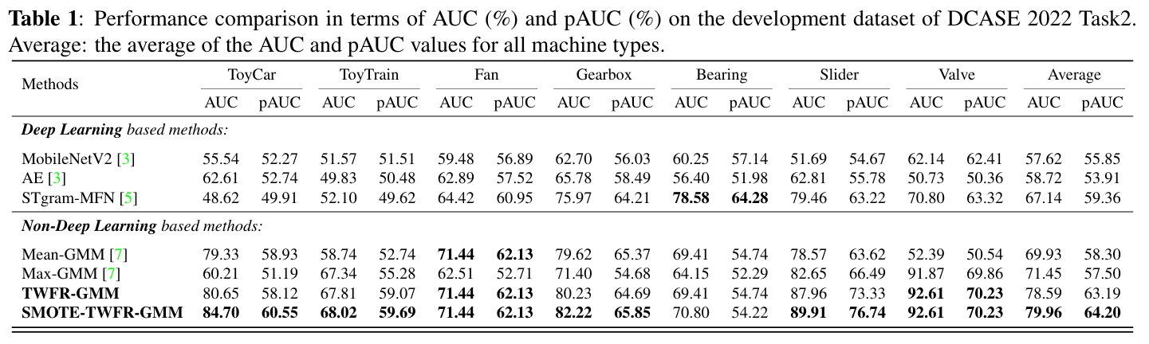
結果・結論
Tokyo University of Science
結果
深層学習のベースラインを上回る性能
既存手法が抱えていた，学習データによる性能の不安定性を克服
13

Slide 14
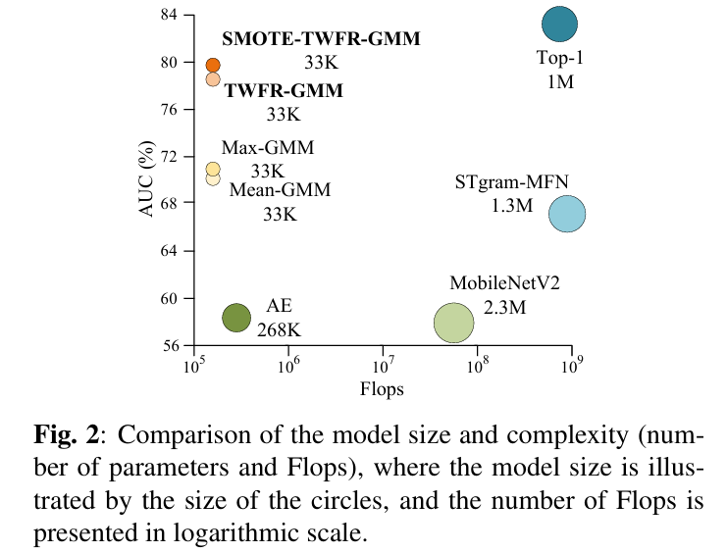
結果・結論
Tokyo University of Science
モデルサイズと複雑度の比較
TWFR-GMM
パラメータ数：33k
Flops：164k
Top-1モデルと比較して，AUCは若干低いが，
モデルサイズは1/124，Flopsは1/4260に削減
リソースが限られたアプリにおける実用化で大きな優位性を持つ
14

Slide 15
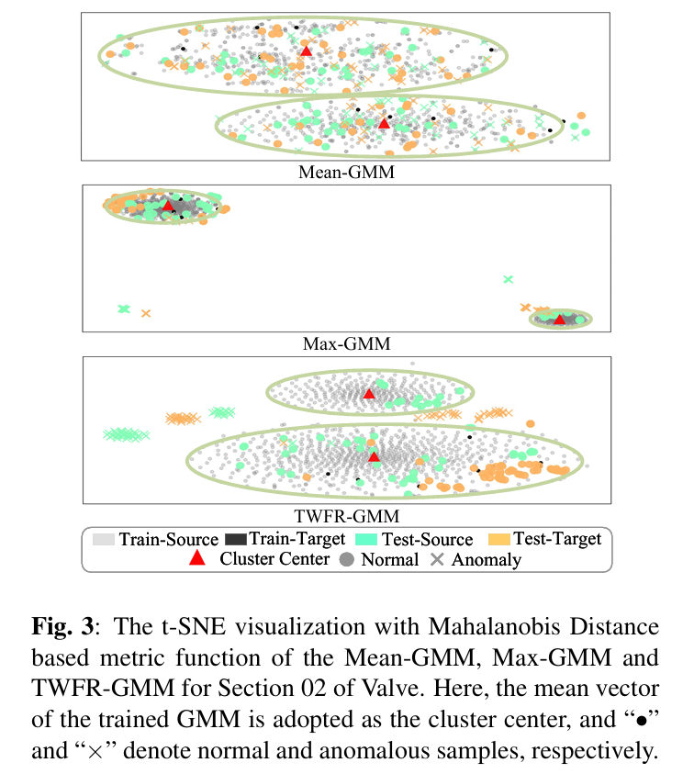
結果・結論
Tokyo University of Science
モデルサイズと複雑度の比較
TWFR-GMM
正常サンプルはクラスタ中心付近にコンパクトに分布
異常サンプルは外側に離れて分布しておりスコアで分離しやすい
Mean / Max-GMM
正常サンプルと異常サンプルが広く混ざり合って分布
GMMクラスタ中心からの距離だけでは異常を判別しにくい
TWFRは異常検知に適した特徴空間を構成出来ていると言える
15

Slide 16
結果・結論
Tokyo University of Science
結論
Log-Melスペクトログラムに対して，時間方向のランキング情報を利用したTWFRを提案
TWFR-GMMにより，深層学習モデルを上回る異常検知性能を達成
モデル規模・計算量が小さく，エッジ実装にも適した構成
16

Slide 17
Tokyo University of Science
17

Slide 18
Tokyo University of Science
18

Slide 19
Tokyo University of Science
Step
1
Step
2
Step
3
Step
4
19

Slide 20
寸法や色は場合に応じて調整しましょう
よく使う図形のパターン
1
何かの見出し

Slide 21
良く使う図形パターン
何か
メッセージ
①
ひとつめ
変化
変化
③
みっつめ
➁
ふたつめ
変化

Slide 22
３つあることが一目でわかる
３カードのレイアウトテンプレート
カード①
カード②
カード③
カードの見出し
カードの見出し
カードの見出し

Slide 23
順序関係がある場合は並列よりこちらが良い
３カードのレイアウトテンプレートのアレンジ
カード①
カードの見出し
カード②
カードの見出し
カード③
カードの見出し

Slide 24
カードの間隔やアスペクト比は適宜調整
４カードのレイアウトテンプレート
カード①
カード③
カードの見出し
カードの見出し
カード②
カード④
カードの見出し
カードの見出し

Slide 25
循環がある場合はこんな感じが良い
４カードのレイアウトテンプレートのアレンジ
カード①
カード③
カードの見出し
カードの見出し
カード②
カード④
カードの見出し
カードの見出し

